Slide 1
Alfvén 波の伝播に関する考察
神戸大学 理学部 惑星学科
流体地球物理学教育研究分野
1543408s 香川 大輔

Slide 2
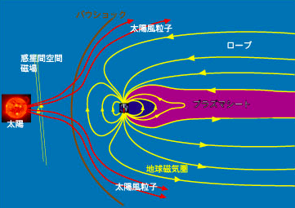
研究対象
  図1: 地球磁気圏の模式図.
  (引用: http://www.museum.kyushu-u.ac.jp/publications/special_exhibitions/PLANET/06/06-2.html)
  地球は固有磁場を持つ
  太陽 – 地球間の宇宙空間はプラズマで満たされている
    プラズマとは, 気体分子が電離した状態
  プラズマと地球磁場が相互作用することにより, 様々な現象が生じる
    地球磁場の変動, etc.
Notes:
地球は固有磁場を持っている
太陽風というプラズマの流れが地球に降り込んでくることによって, 地球磁気圏を構成する
太陽-地球間はプラズマにより満たされている

Slide 3
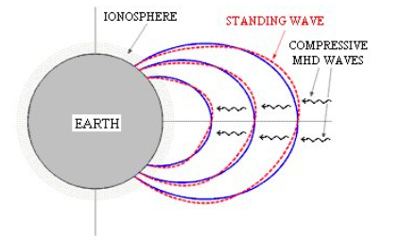
研究対象
図 2: 地球磁場が変動する様子を示した模式図.
青: 磁場の基本状態, 赤: 磁場が変動したもの.
(引用: http://roma2.rm.ingv.it/en/themes/22/magnetic_pulsations)
  地球磁場は常に変動している
    周波数が低いもの (1Hz 〜 1mHz 程度) が Alfvén 波として解釈される
  Alfvén 波
    Hannes Alfvén (1942) により発見された, プラズマ中を伝播する波の一つ
    周波数が低く, 波長が大きい
Alfvén 波を物理的に理解するため,
線形近似の下で波の基本的性質を考察する
Notes:
地球磁場は定常ではなく常に変動している
Alfven 波として解釈されている

Slide 4
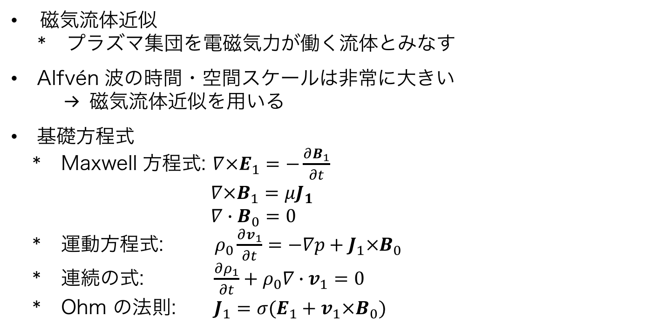
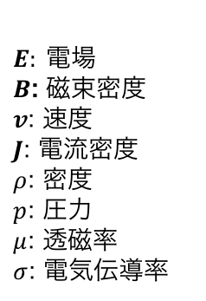
線形化した基礎方程式系
  磁気流体近似
    プラズマ集団を電磁気力が働く流体とみなす
    Alfvén 波の時間・空間スケールは非常に大きい
        磁気流体近似を用いる
    基礎方程式
      Maxwell 方程式: $∇×E_{1}=−\frac{∂B_{1}}{∂t}$
    $∇×B_{1}=μJ_{1}$
    $∇∙B_{0}=0$
      運動方程式: $ρ_{0}\frac{∂v_{1}}{∂t}=−∇p+J_{1}×B_{0}$
      連続の式: $\frac{∂ρ_{1}}{∂t}+ρ_{0}∇∙v_{1}=0$
      Ohm の法則: $J_{1}=σ(E_{1}+v_{1}×B_{0})$
添字 0 … 時間と空間に一様で静止した状態
添字 1 … 時間と空間に依存した微小変動
$E: 電場$
$B$: 磁束密度
$v$: 速度
$J$: 電流密度
$ρ$: 密度
$p$: 圧力
$μ$: 透磁率
$σ$: 電気伝導率
波の解を仮定し, 分散関係を求める
各モードの基本的性質を考察する
Notes:
磁気流体近似により Maxwell 方程式の変位電流は無視
運動方程式は外力としてローレンツ力を考える, 重力や粘性力などは無視.

